Slide 1
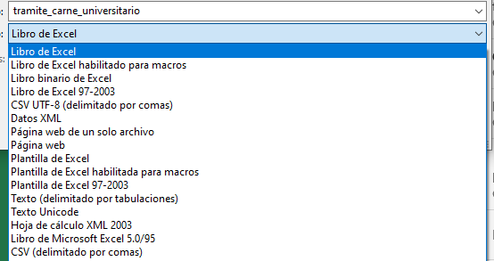
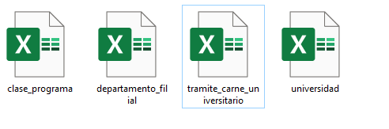
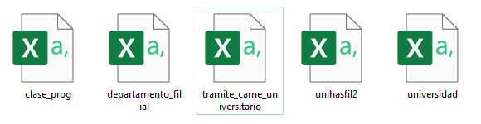
Importación de CSV a SQL
Paso 2
Se guardaron con extensión CSV
Paso 1
Se filtraron los datos en distintas tablas

Slide 2
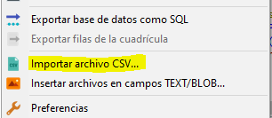

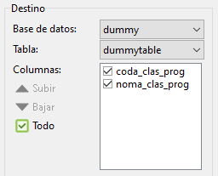
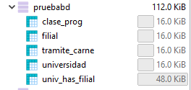

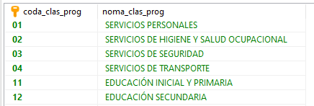

Paso 4
Paso 3
Se importaron las tablas de Excel a las tablas SQL establecidas
Se crearon las respectivas tablas para los documentos CSV
Resultado
Datos importados de la tabla

